Slide 1
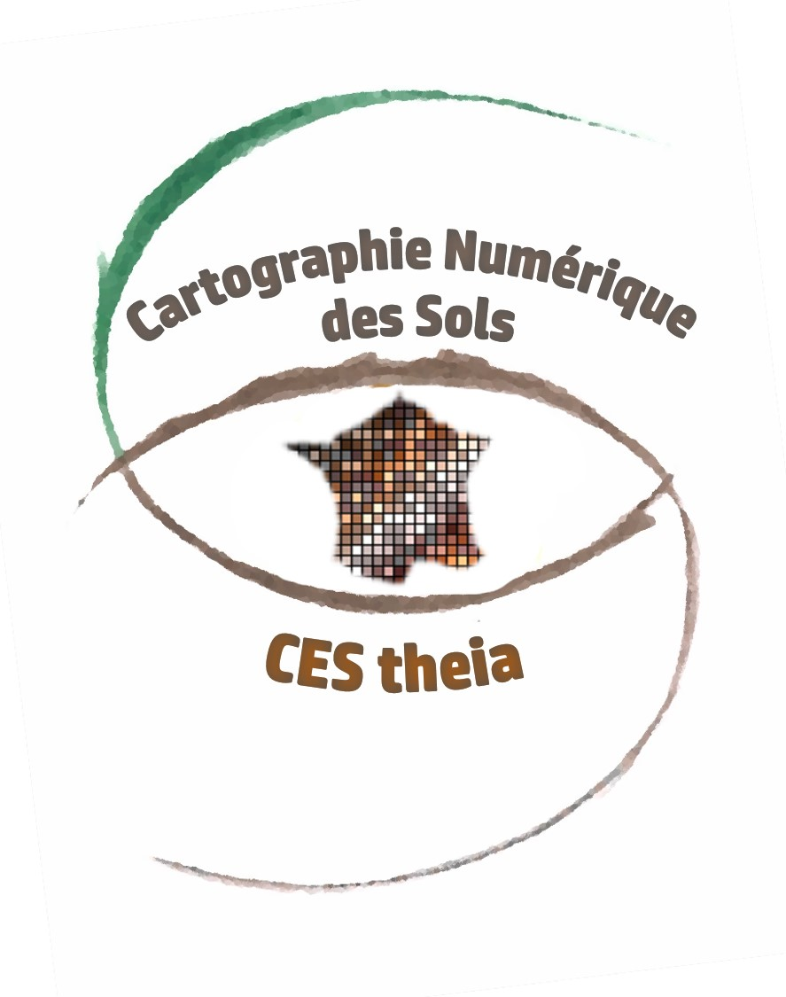


Une démarche de cartographie des sols en Occitanie basée sur la valorisation de données pédologiques anciennes par des outils d’intelligence artificielle
Philippe Lagacherie, INRAE, LISAH Montpellier

Slide 2
Eléments de contexte
    Forte demande actuelle de connaissance spatiale sur les sols pour l’aide à la décision (artificialisation des sols, ressources en eau, transition agro-écologique)
    Cartes régionales des sols encore trop imprécises pour l’aide à la décision aux échelles pertinentes (communes, communautés de communes, bassins versants,…)
    Un historique très riche de collecte de données sur les sols dans la région qui reste inexploité ( BRL, CACG, AC34,…)
    Une profusion de données spatiales sur des éléments de paysage en relation avec les sols
    Un renouvellement des approches de cartographie des sols apporté par la recherche: Digital Soil Mapping (DSM)- Cartographie des sols par Modélisation statistique (CSMS)

Slide 3
Un objectif à moyen terme
Mettre en place à l’échelle régionale un dispositif numérique de cartographie des sols dynamique permettant:
La réalisation des meilleures cartes de sol possibles au vu des données disponibles à la date du jour
L’intégration progressive et la valorisation de toutes les observations de sol réalisées dans le passé sur la région
La réalisation de produits de cartographie des sols adaptée à chaque utilisation

Slide 4
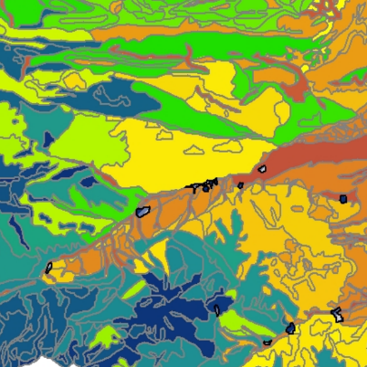






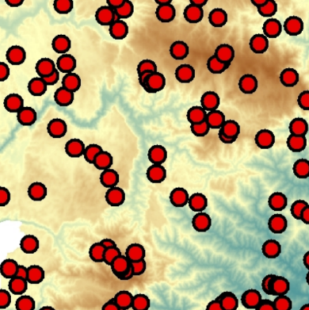

Cartographie des sols par modélisation statistique
$$S=f\left( s ,c ,o ,r ,p ,a ,n \right)+ε$$
Erreur estimée
Carte pédologique
Données environnementales spatialisées en lien avec la formation des sols
Propriété de sol
Type de sol
Sites avec valeurs connues de propriété ou de type de sol
Fonctions de prédictions
(apprentissage automatique)

Slide 5
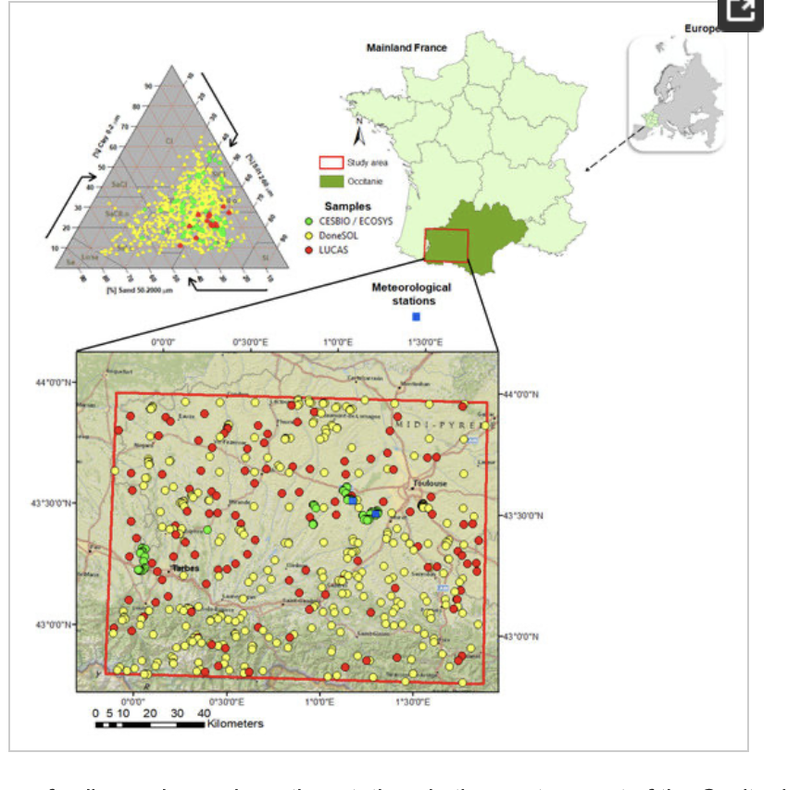
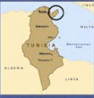
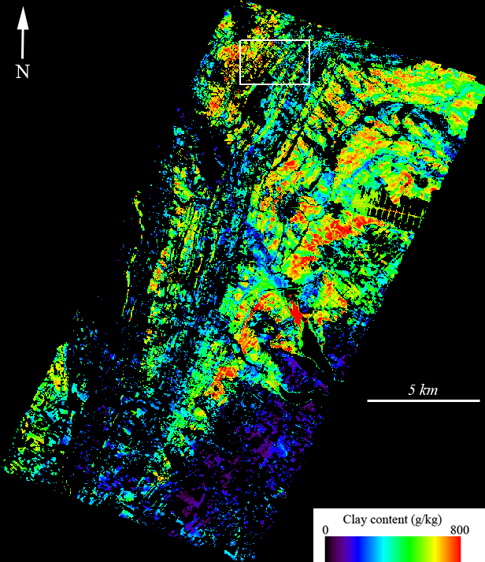
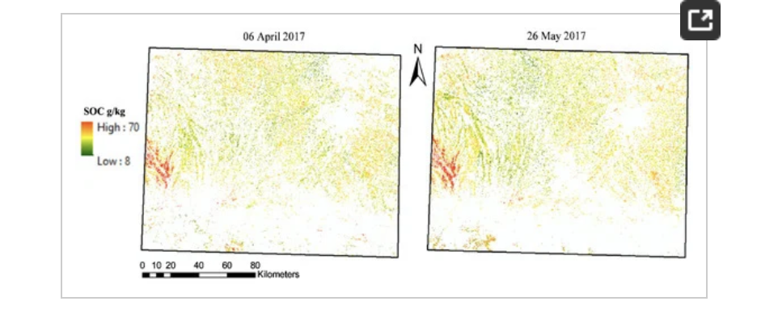
Télédétection des propriétés de surface des sols
R²_{cv} = 0.66
R²_{cv} = 0.80
Télédétection du taux d’Argile à partir d’images hyperspectrales Vis-NIR aéroportées (Gomez et al, 2012)
Télédétection du Carbone Organique à partir d’images satellites Sentinel 2 (Urbina Salazar et al, 2021)

Slide 6
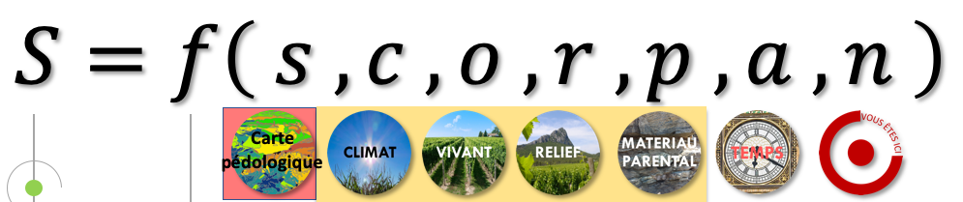
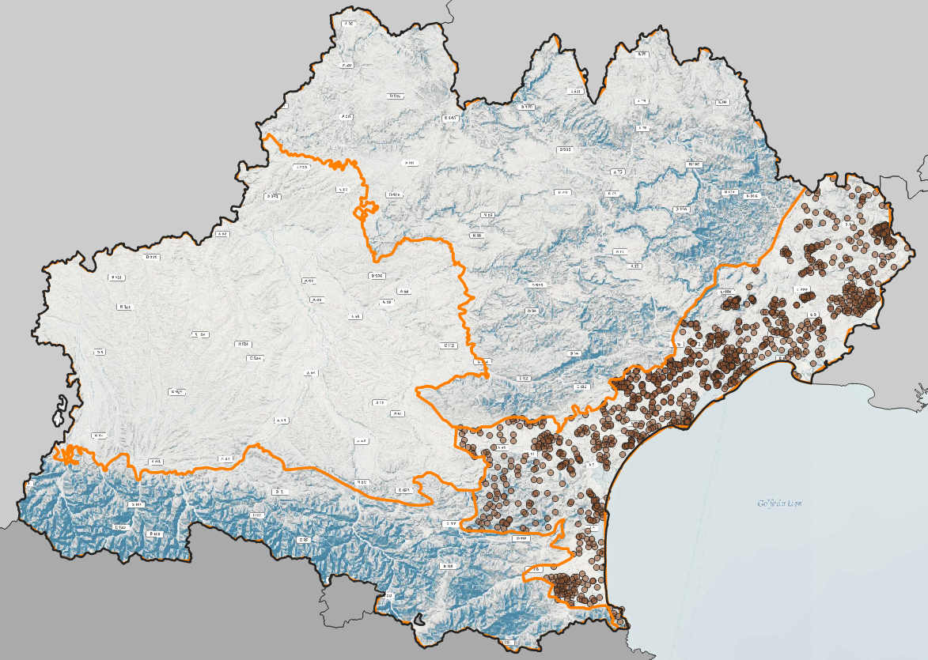
Application de la CSMS au zonage de l’indicateur de multi-fonctionnalité des sols
Carte pédologique
RRP Occitanie (1/250 000)
MNT IGN 25 m et 75m et variables dérivées
Images de télédétection (MODIS, Landsat)
Carte géologique au 1/50 000
1229 observations avec analyses de sol
Distances géographiques à des lignes remarquables ( ex…ligne de côte)
Distances géographiques à 280 points particuliers répartis sur la zone d’étude

Slide 7
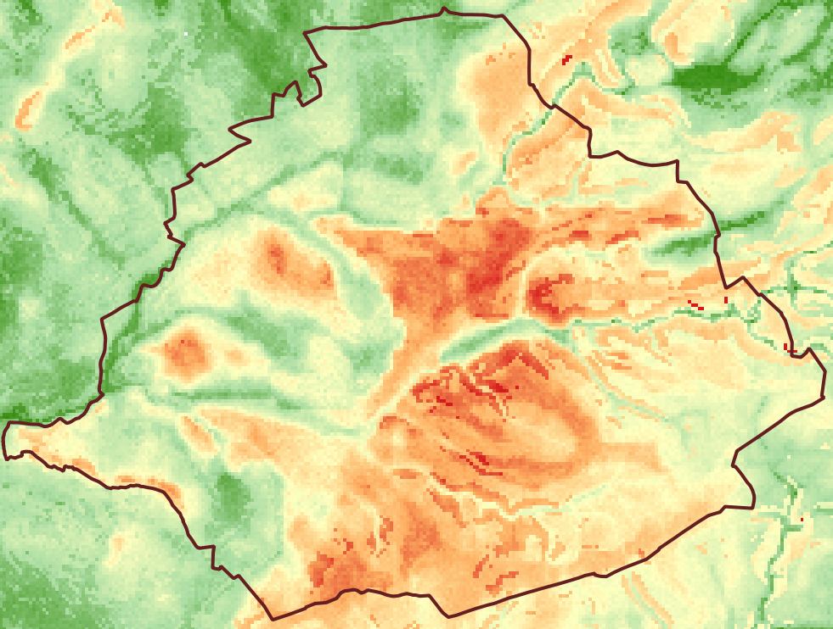

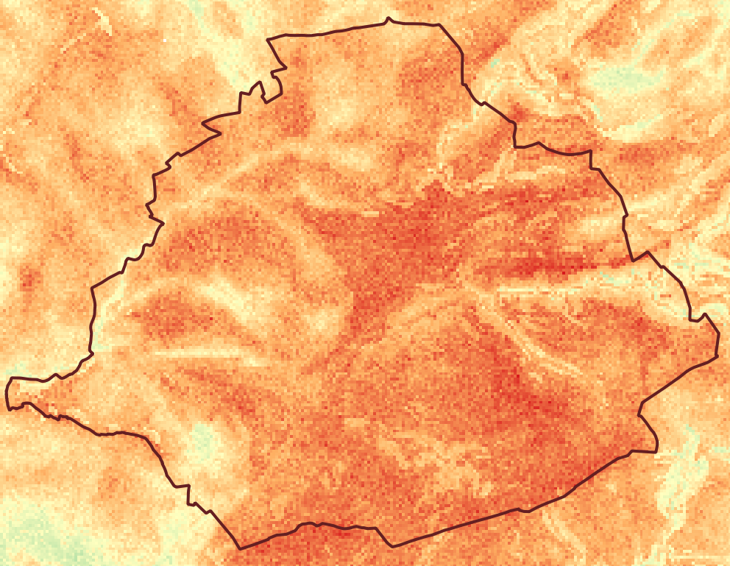

Indice de multifonctionnalité des sols (zône côtière Occitanie)
Valeurs prédites
Niveaux d’incertitude
Meilleure résolution spatiale
mais …
Fort niveaux d’incertitudes

Slide 8
Un objectif à moyen terme
Mettre en place à l’échelle régionale un dispositif numérique de cartographie des sols dynamique permettant:
La réalisation des meilleures cartes de sol possibles au vu des données disponibles à la date du jour
L’intégration progressive et la valorisation de toutes les observations de sol réalisées dans le passé sur la région
La réalisation de produits de cartographie des sols adaptée à chaque utilisation
La participation des futurs utilisateurs à l’élaboration des cartes de sol

Slide 9


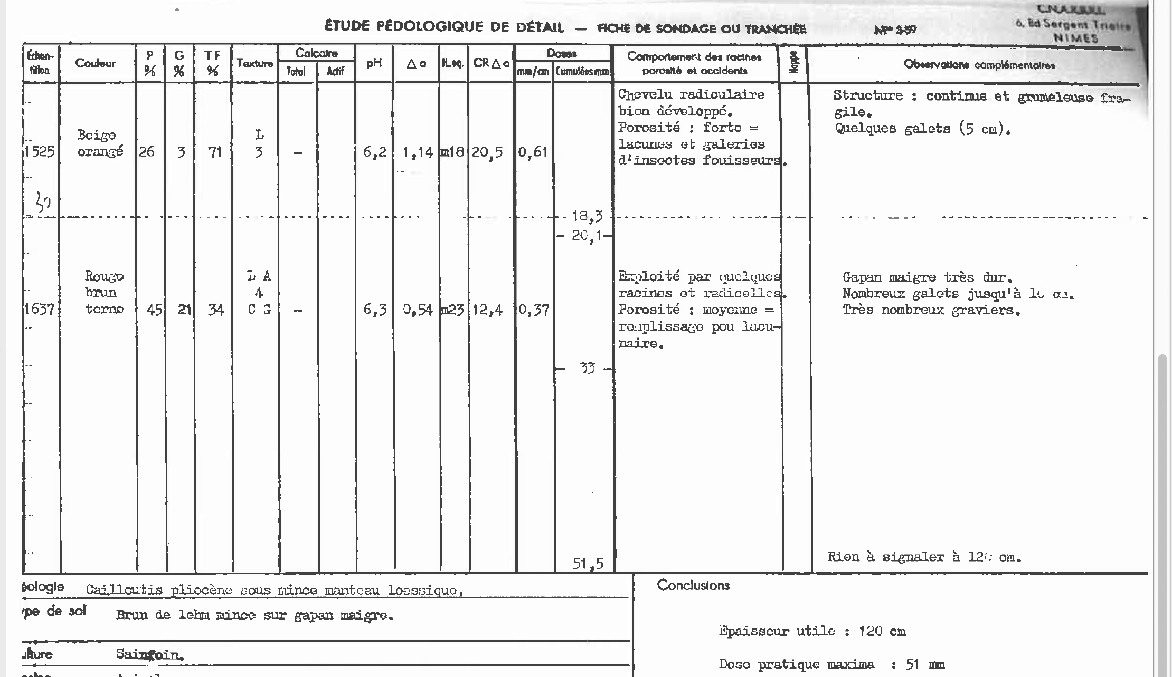
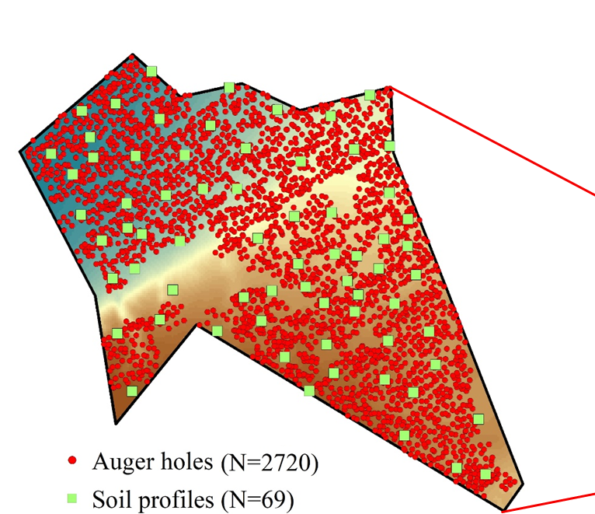
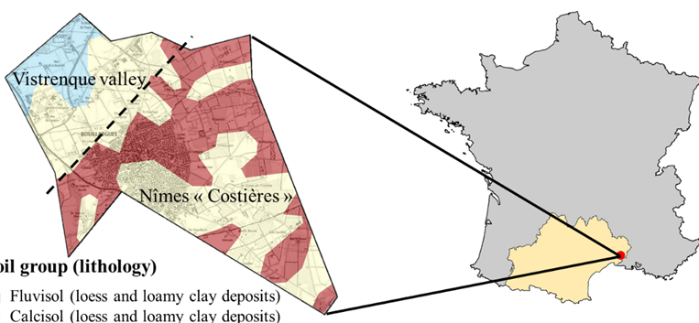
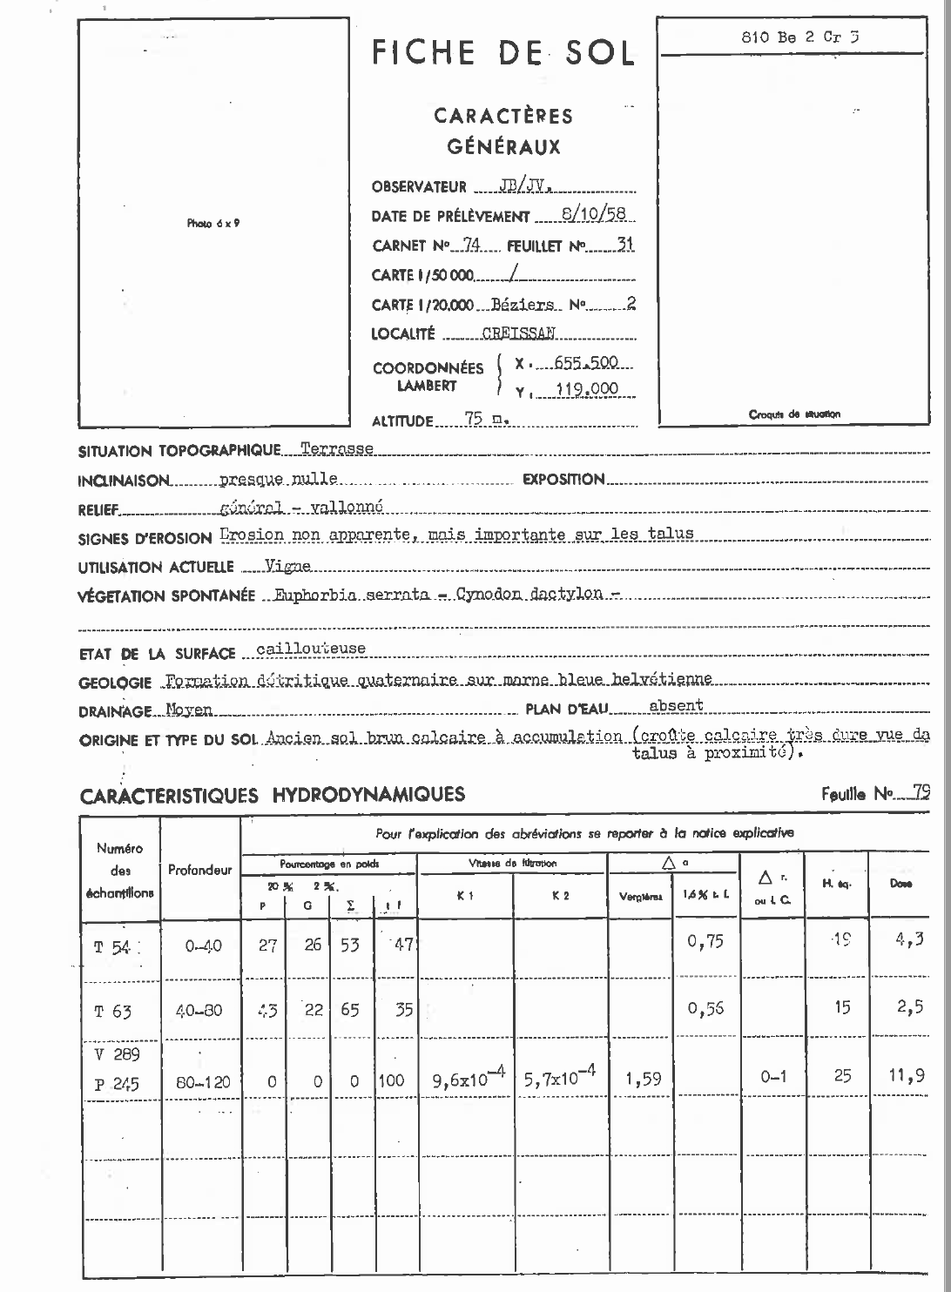
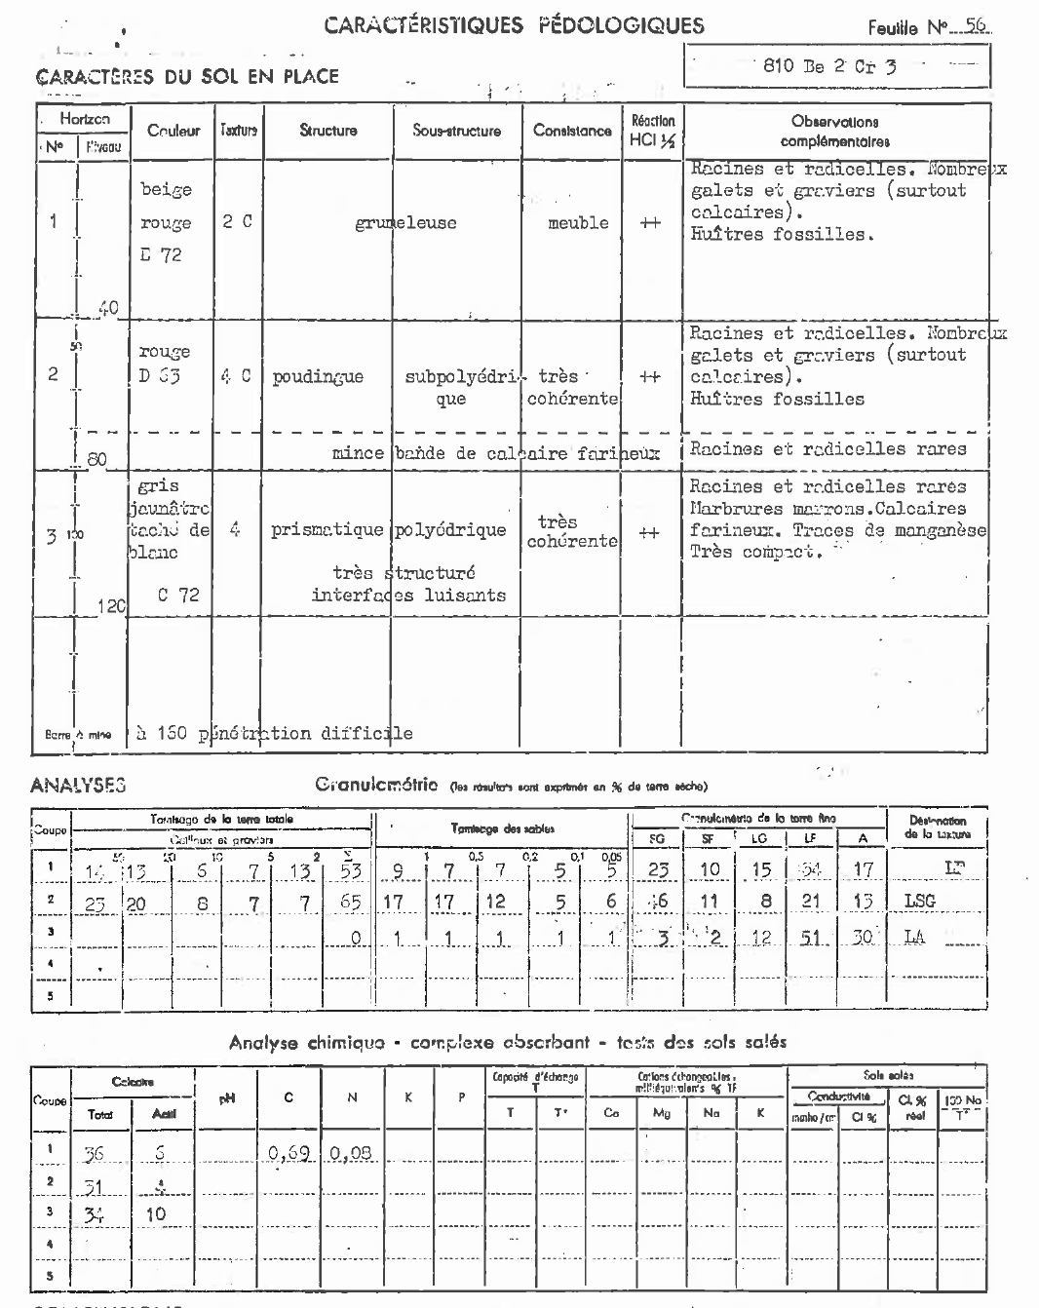
Utilisation de données pédologiques anciennes pour améliorer la précision de cartes de réservoir utile du sol
Données pédologiques anciennes CNABRL (1955-80)
Thèse Quentin Styc, 2020
Sondages (N = 2992)
Profils (N = 89)

Slide 10
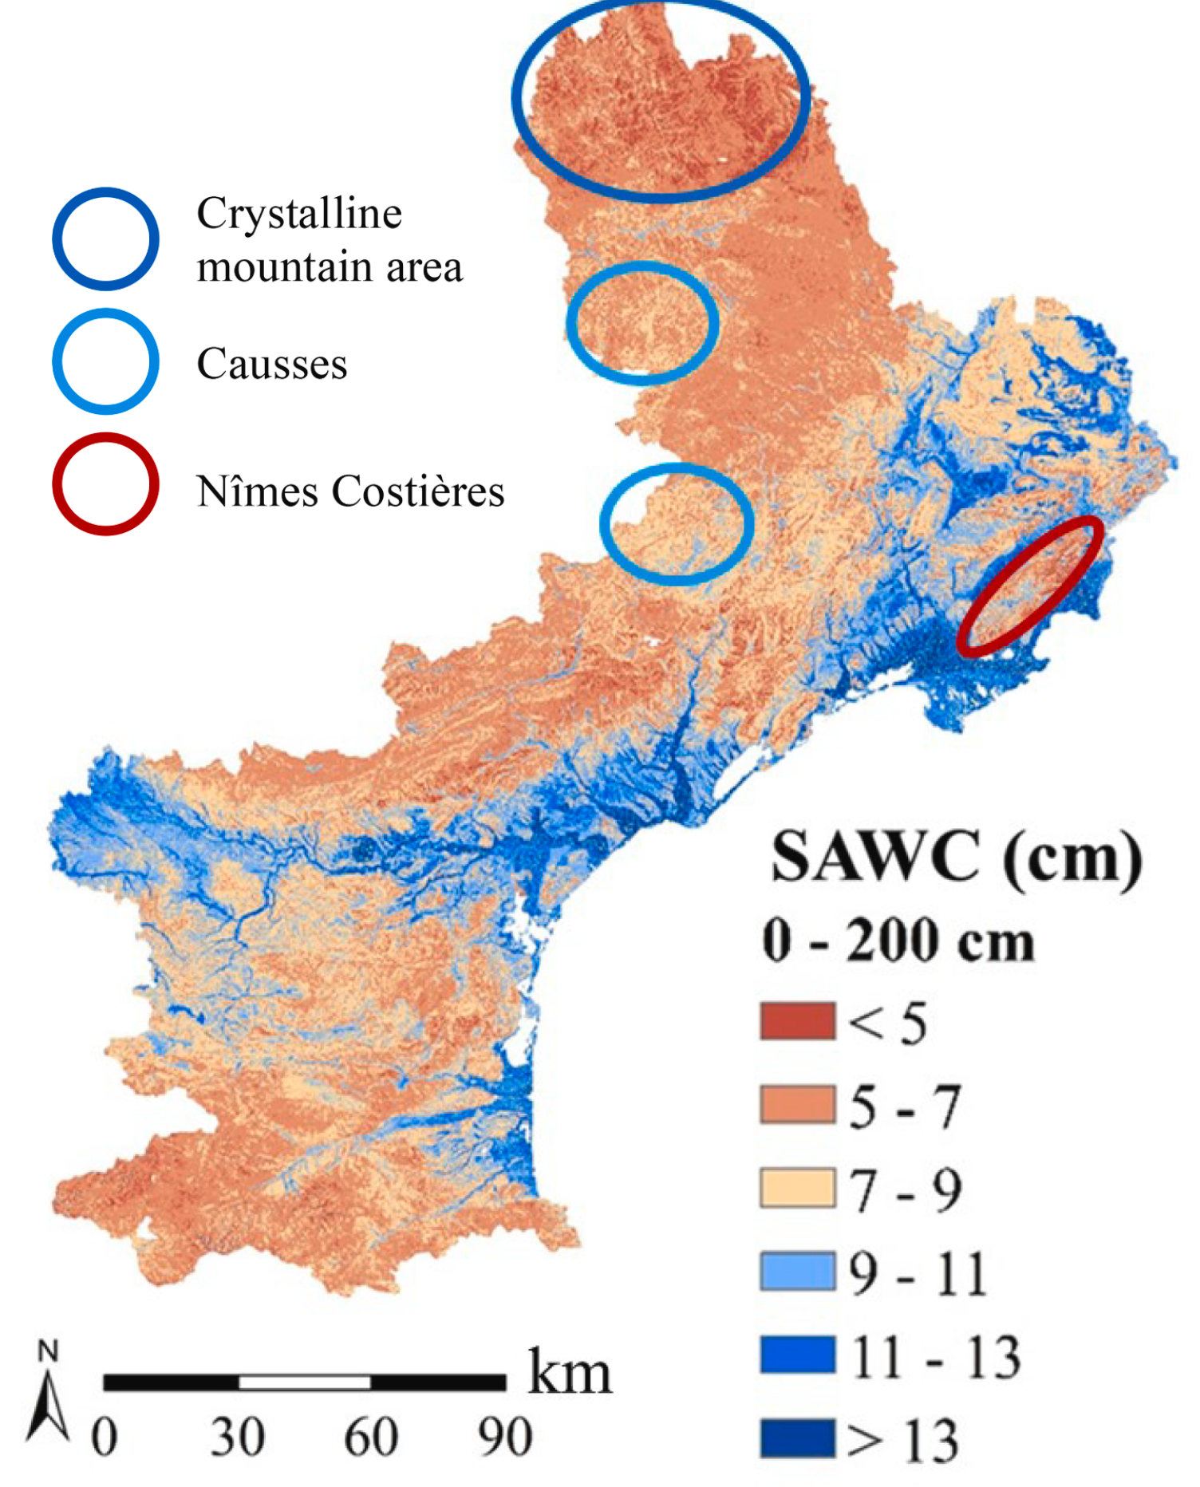
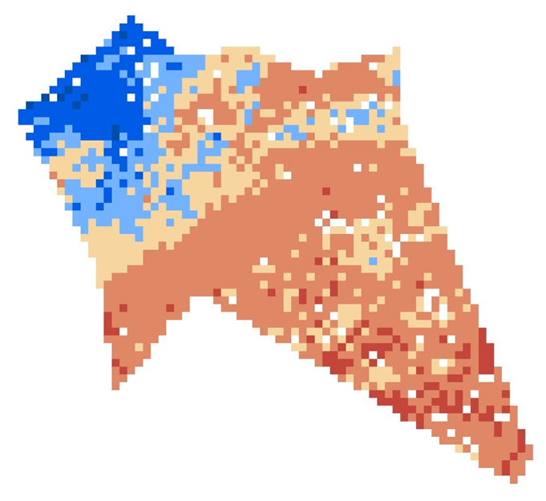
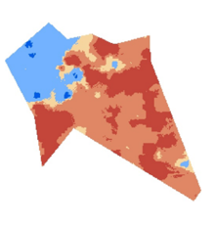
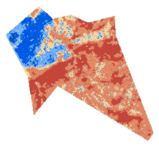
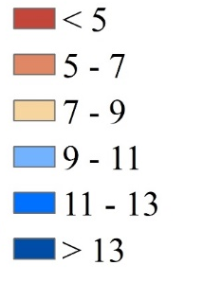
Utilisation de données pédologiques anciennes pour améliorer la précision de cartes de réservoir utile du sol
Carte RU régionale
Données pédologiques anciennes CNABRL (1955-80)
Thèse Quentin Styc, 2020
Sondages (N = 2992)
Profils (N = 89)
RU (cm)
R² = 0.18
R² = 0.53
R² = 0.70

Slide 11




Projet – Terra OccitanIA
Développement d’une chaîne de traitement des données pédologiques anciennes pour élaborer des cartes de sol à vocation d’appui à la décision en Occitanie

Slide 12
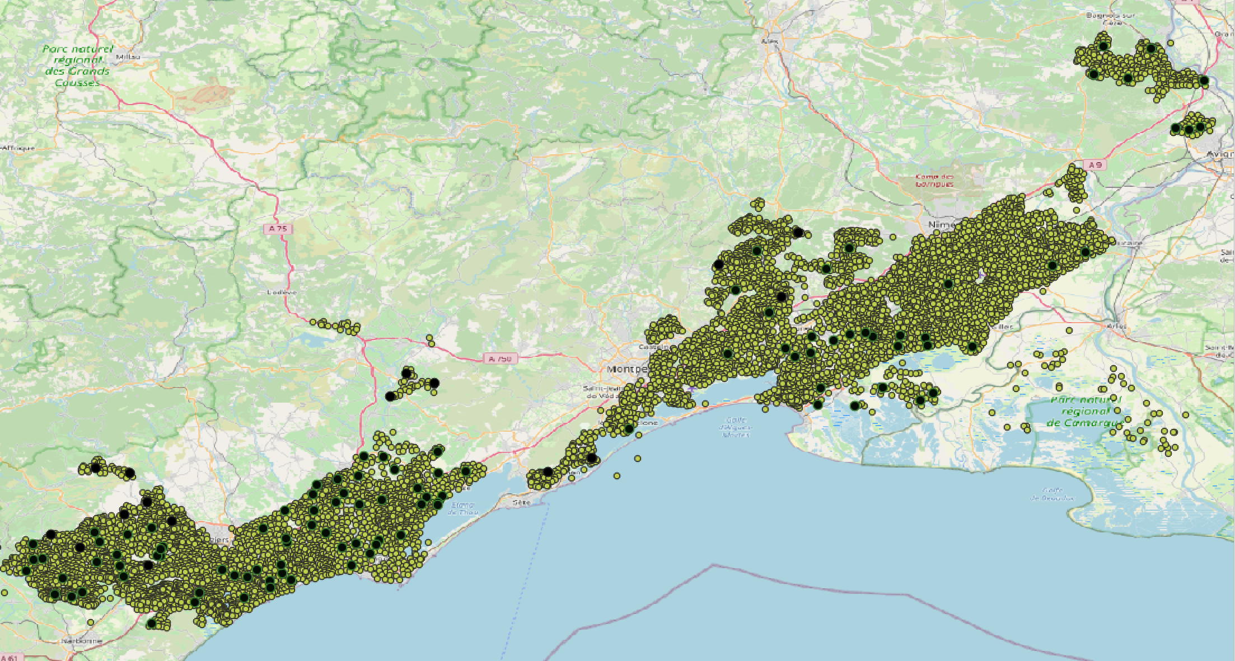
Données pédologiques anciennes à saisir
8200 profils avec analyses de sol
> 200 000 sondages (observations de sol qualitatives )

Slide 13
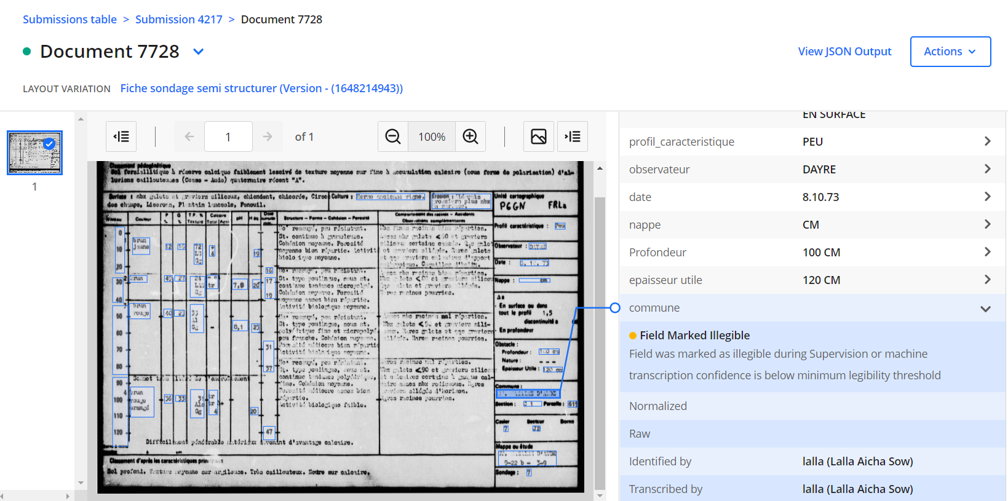
Interface de saisie semi-automatique des données pédologiques anciennes
Degré d’automatisation : profils 87 %, sondages 0%
Taux d’erreur: <9%
Temps de saisie / profils : 1.5 à 10 mn
Nombre de profils saisis : 6 700

Slide 14
Un objectif à moyen terme
Mettre en place à l’échelle régionale un dispositif numérique de cartographie des sols dynamique permettant:
La réalisation des meilleures cartes de sol possibles au vu des données disponibles à la date du jour
L’intégration progressive et la valorisation de toutes les observations de sol réalisées dans le passé sur la région
La réalisation de produits de cartographie des sols adaptée à chaque utilisation

Slide 15
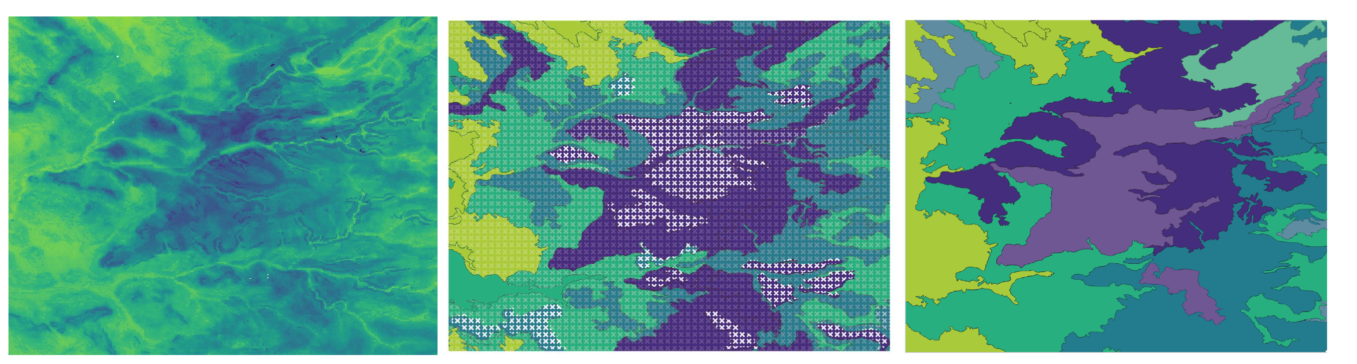
Développement d’un dispositif numérique de cartographie participative de la qualité des Sols (Thèse Léa Courteille en cours)
    Visualiser l’incertitude pour décider au mieux
Incertitude résolution spatiale
Indice de multifonctionnalité des sols

Slide 16
Développement d’un dispositif numérique de cartographie participative de la qualité des Sols (Thèse Léa Courteille en cours)
    Rechercher un compromis incertitude vs résolution spatiale pour décider au mieux
    Permettre une interaction des utilisateurs sur le résultat cartographique:
      Pondération interactive des fonctions du sol considérées dans l’indice
      Choix interactif des seuils de satisfaction de chaque fonction du sol
EN COURS !!

Slide 17
Conclusions
    La Cartographie des Sols par modélisation statistique est un outil puissant pour intégrer et valoriser une connaissance régionale des sols encore imprécise et inégale
    Une dynamique est à l’œuvre en Occitanie pour collecter les données anciennes. Initiée dans TerraOccitania, elle a vocation à se poursuivre (GT « sols » OpenIG)
    Les utilisateurs de cartes de sol seront sollicités via des interfaces interactives pour adapter les cartes à leurs besoins spécifiques pour leurs décisions

